Slide 1
경량 블록체인을 위한 경량 해시함수 Spongent의 Javascript 구현
https://youtu.be/PPf5P_hIisk

Slide 2
서론
일반적인 블록체인
제안 시스템
구현

Slide 3
서론
강력한 보안 성능을 지니고 있는 블록체인 → 비교적 보안 성능이 약한 사물인터넷의 문제점을 보완
사물인터넷 상에 블록체인을 적용하려는 연구가 다수 이루어지고 있음
하지만 사물인터넷에 블록체인을 적용하기 위해서는 블록체인 경량화 필요

Slide 4
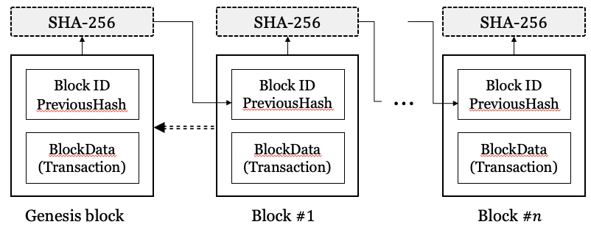
일반적인 블록체인 구조
해시함수 SHA-256을 통해 해시값 계산 → SHA-256의 경우 경량 해시함수보다 비용이 많이 듦
General blockchain structure

Slide 5
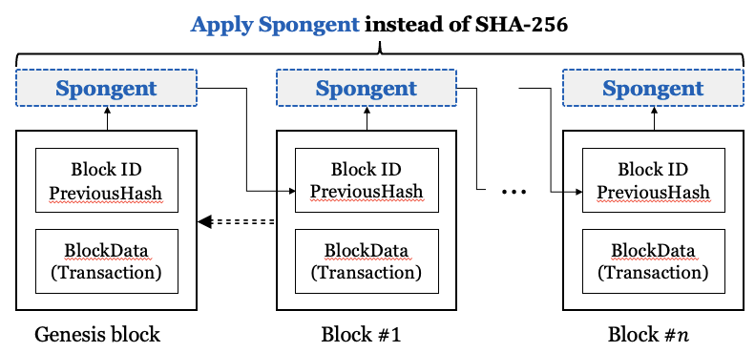
제안 시스템
SHA-256 해시함수 대신 경량 해시함수인 Spongent 해시함수 사용 → 경량 해시함수를 사용함으로써 계산 비용 절약
Spongent가 적용된 블록체인을 프로토타입으로 구현 → Javascript 언어 사용
Proposed blockchain structure

Slide 6
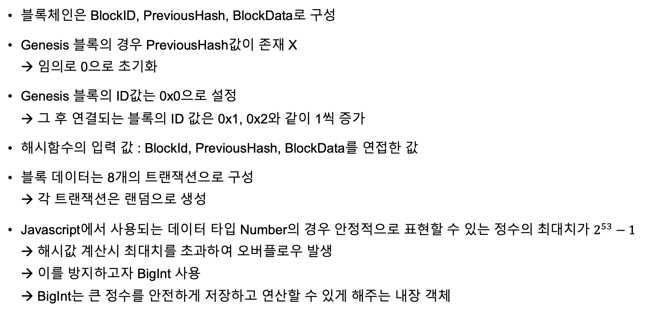
제안 시스템
블록체인은 BlockID, PreviousHash, BlockData로 구성
Genesis 블록의 경우 PreviousHash값이 존재 X → 임의로 0으로 초기화
Genesis 블록의 ID값는 0x0으로 설정 → 그 후 연결되는 블록의 ID 값은 0x1, 0x2와 같이 1씩 증가
해시함수의 입력 값 : BlockId, PreviousHash, BlockData를 연접한 값
블록 데이터는 8개의 트랜잭션으로 구성 → 각 트랜잭션은 랜덤으로 생성
Javascript에서 사용되는 데이터 타입 Number의 경우 안정적으로 표현할 수 있는 정수의 최대치가 $2^{53}−1$ → 해시값 계산시 최대치를 초과하여 오버플로우 발생 → 이를 방지하고자 BigInt 사용 → BigInt는 큰 정수를 안전하게 저장하고 연산할 수 있게 해주는 내장 객체

Slide 7
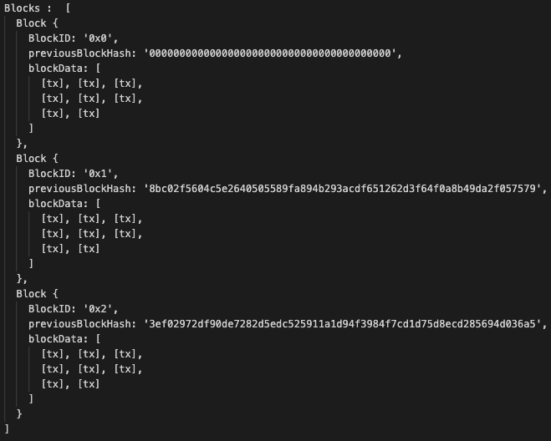
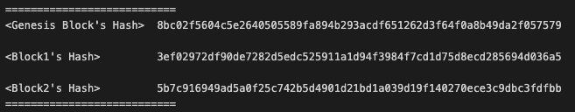
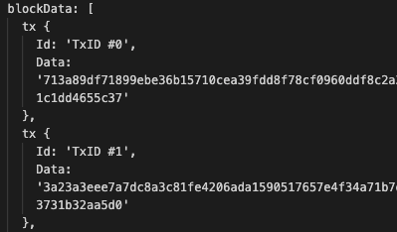
블록체인 출력
임의로 블록 3개를 생성하여 블록체인 출력
각 블록의 해시값
블록체인 출력
트랜잭션 출력 (일부)

Slide 8
실습

